Slide 1
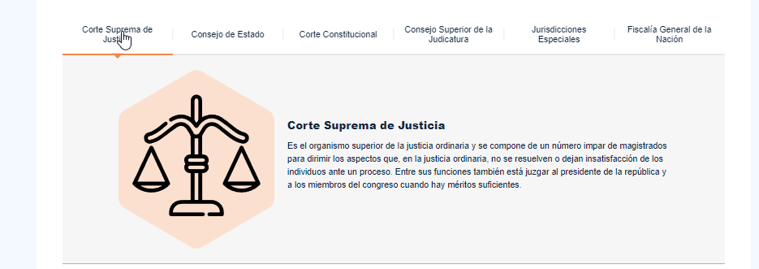
Indicaciones para la producción
DI_CF04_3,1_Photoshop
Pestaña o tabs.
En cada una de las pestañas mostrar el texto y un icono referente al paso descrito.

Slide 2
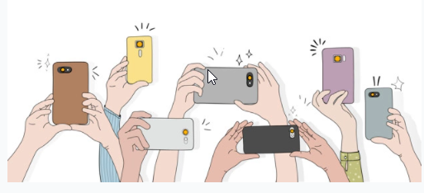
https://www.freepik.es/vector-gratis/vector-manos-tomando-fotos-telefono-inteligente_2807588.htm#page=1&query=camera&position=40&from_view=search
Indicaciones para la producción
Paso 1
Toma de fotografías
Primero que todo debemos tomar una fotografía a cada uno de los dibujos, se puede utilizar la cámara de un teléfono celular sin problema. Las ponemos juntas en una carpeta para el proyecto.

Slide 3
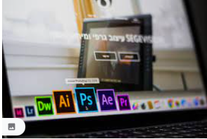
https://images.app.goo.gl/Trv4ZaQgyitnuTpj8
Indicaciones para la producción
Paso 2
Archivo nuevo en Photoshop
Al abrir el programa (Photoshop) debemos crear un lienzo o zona de trabajo, la cual crearemos dando clic en “Archivo” en el menú superior y luego en “Nuevo” (Ctrl + N), allí configuraremos las medidas de la siguiente manera: 1.920 píxeles de ancho y 1.080 pixels de alto con una resolución de 250, entre más resolución tenga la imagen mejor la calidad de esta. Hacemos clic en OK para generar el lienzo. Con el lienzo listo tendremos a disposición todas las herramientas del programa para generar el contenido que necesitemos.

Slide 4
https://images.app.goo.gl/iRgkk3Fuebbs6p9D6
Indicaciones para la producción
Paso 3
Las capas
Cómo Photoshop trabaja con capas, esto quiere decir que cada elemento que creemos o utilicemos se ubica uno encima del otro, por lo que se debe estar muy pendiente de tener ubicadas las capas en el orden necesario para poder manipularlas. Normalmente las capas se ubican en un panel al lado derecho de la pantalla y desde allí podemos crear capas nuevas o capas vacías que podremos utilizar posteriormente.
Teniendo las fotografías de los dibujos del ciclo de caminado del personaje realizado anteriormente, se jalan con clic sostenido hacia el lienzo en Photoshop, el programa reconocerá la imagen y la ubicará, al principio como una capa o contenido inteligente, por lo que solo debemos apretar la tecla “Enter” para poder utilizar la imagen. Esto mismo lo hacemos con las demás fotografías de los dibujos de todo el ciclo de caminado.

Slide 5
https://images.app.goo.gl/K4a6AndUMcchUtoi6
Indicaciones para la producción
Paso 4
Ubicación
Con las imágenes dentro del programa las podemos ubicar y manipular de forma y tamaño para que el personaje quede ubicado de la mejor manera con el fin de poder calcar. Para modificar la capa del dibujo seleccionada lo hacemos dando clic en el menú superior “Edición”, “Transformar” (Ctrl + T) escogiendo posteriormente la opción de transformación que necesitemos, cuando realicemos los cambios que se crean necesario simplemente apretamos la tecla “Enter”. Posteriormente crearemos una nueva capa yendo al menú superior “Capa” luego ubicar el ratón en “Nueva” y damos clic en “Capa…” la cual pondremos por encima de la fotografía del dibujo, no olvidar que al dibujo debemos bajarle la opacidad al 50% seleccionandolo en el panel de capas, para que el proceso de calcado se realice de manera idónea.

Slide 6
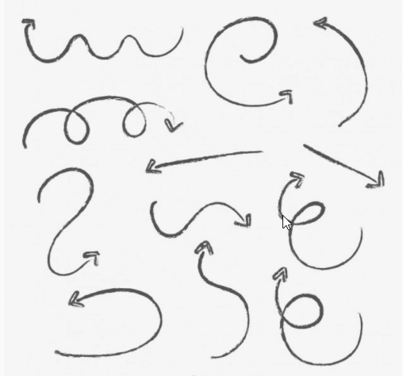
https://www.freepik.es/vector-gratis/pack-trazos-flechas_757348.htm#page=1&query=trazado&position=30&from_view=search
Indicaciones para la producción
Paso 5
Trazado
Una vez se tenga la capa nueva se puede utilizar la herramienta pincel (tecla B) o la herramienta Pluma (tecla P) para empezar a realizar el dibujo. Para la pluma, una vez realizado todo el trazado se da clic derecho y se escoge la opción “Contornear trazado” y luego se escoge “Pincel” realizando un trazado más estilizado que con el Pincel a mano alzada.

Slide 7

https://www.freepik.es/vector-gratis/ilustracion-concepto-abstracto-copia-seguridad-automatica_12290935.htm#page=1&query=guardar%20pc&position=15&from_view=search
Indicaciones para la producción
Paso 6
Guardar ciclo
Realizados los dibujos, se procede a exportar las imágenes, recuerda que debe ser una por una completando el ciclo de caminado completo. Para esto vamos a Archivo en el menú superior, en la cascada de opciones escogemos “guardar como…” (Ctrl + Shift + S) se abrirá una ventana emergente en donde buscamos la carpeta que tenemos para el proyecto y le ponemos el nombre “ciclo de caminado 1” para la primera imagen y en formato escogemos JPG o PNG y damos clic en “Guardar”. Y así para las demás imágenes diferenciándose en el nombre con el número al final. De esta misma manera podemos guardar el proyecto de Photoshop dejando en la ventana emergente, el formato como sale por defecto (Photoshop .PSD)

